Slide 1


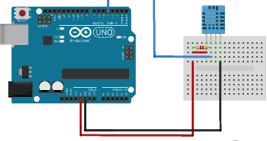
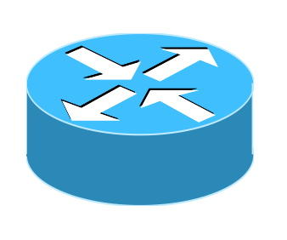


High Level Design
Corpo de Bombeiros
Área Monitorada
Cloud
Responsável pela área
+
Moradores locais
Internet
Proprietário da área

Slide 2
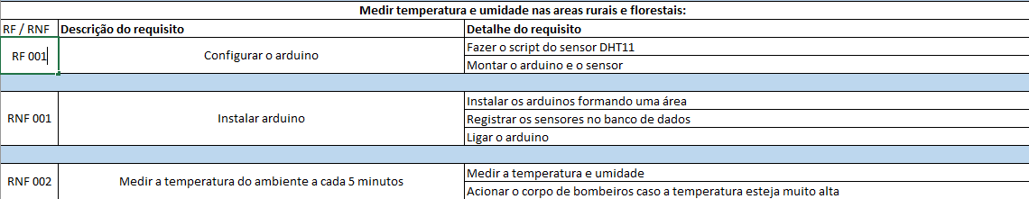
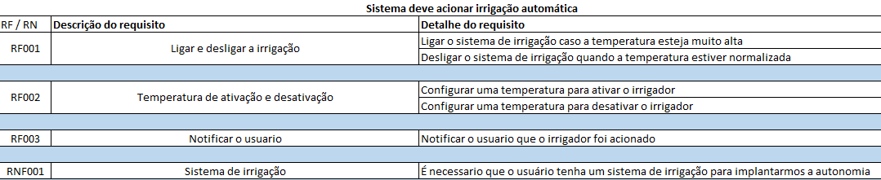
Requisitos Funcionais e não Funcionais

Slide 3
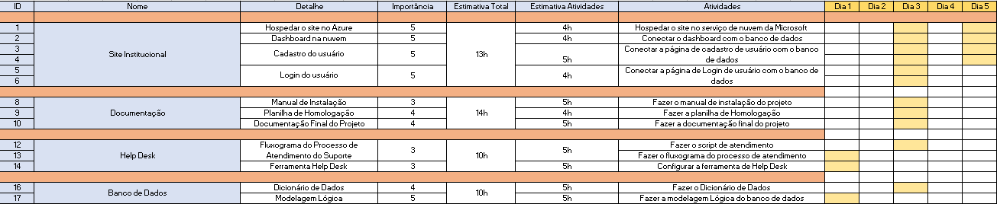
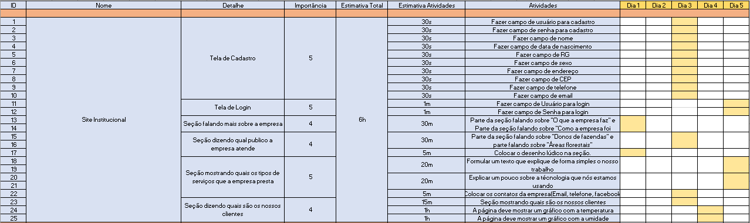
Sprints

Slide 4
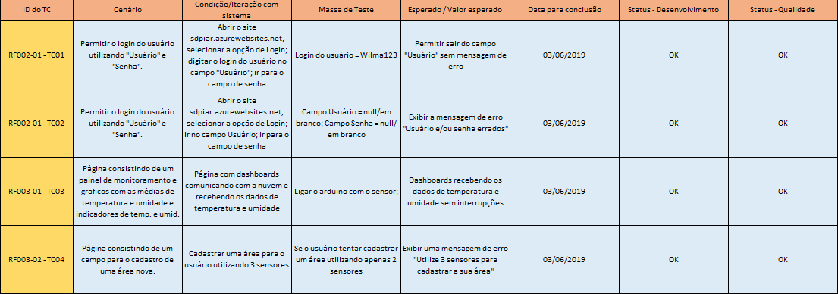
Testes

